Slide 1
ИГРА ТОЧКИ

Slide 2
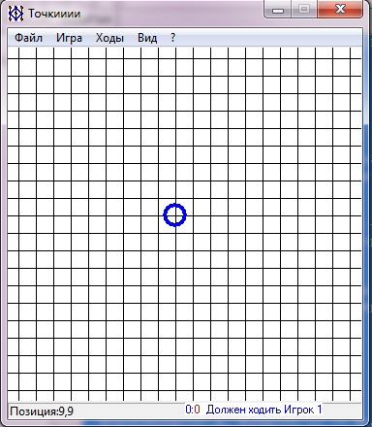
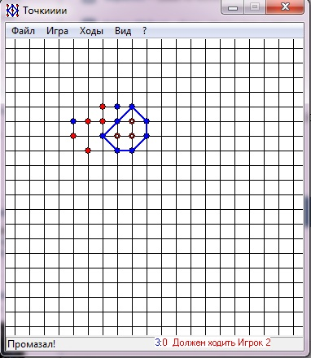
ПОЛЕ ИГРЫ

Slide 3
Точки - захватывающая логическая игра с простыми правилами и в то же время с бесконечным количеством комбинаций и сложной стратегией. Целью является окружение точек соперника и защита собственных. Большое поле обеспечивает свободу действий. Сейчас точки являются достаточно популярной игрой, в основном среди школьников и студентов, и быстро развиваются

Slide 4
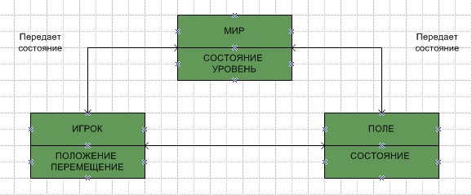
Объектная модель

Slide 5
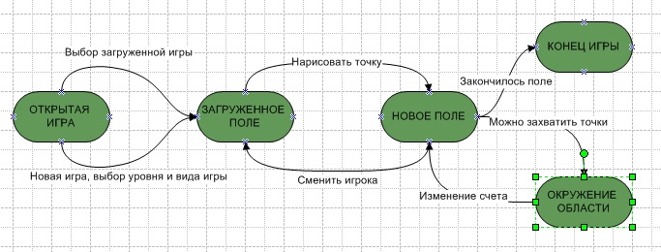
ДИАГРАММА СОСТОЯНИЙ

Slide 6
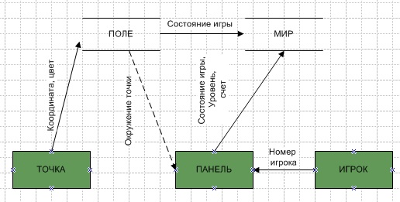
Функциональная модель

